Slide 1
Komunikasi Non Verbal

Slide 2
Pertemuan ini membahas
Definisi Komunikasi Non Verbal
Prinsip-Prinsip Komunikasi Non Verbal
Jenis-Jenis Komunikasi Non Verbal

Slide 3
1.
Definisi Komunikasi Non Verbal
Let’s start with the first set of slides

Slide 4
Semua isyarat yang bukan kata-kata
(DeVito, 2006:134)
Mencakup semua rangsangan (kecuali rangsangan verbal) dalam proses komunikasi
(Samovar & Porter dalam Moerdijati, 2016:152)

Slide 5
Bukan hanya gerakan dan bahasa tubuh
Termasuk juga perubahan nada suara, pause, warna suara, volume, aksen, titik, koma, tanda kutip

Slide 6
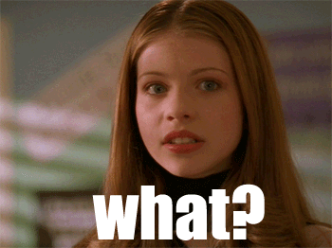
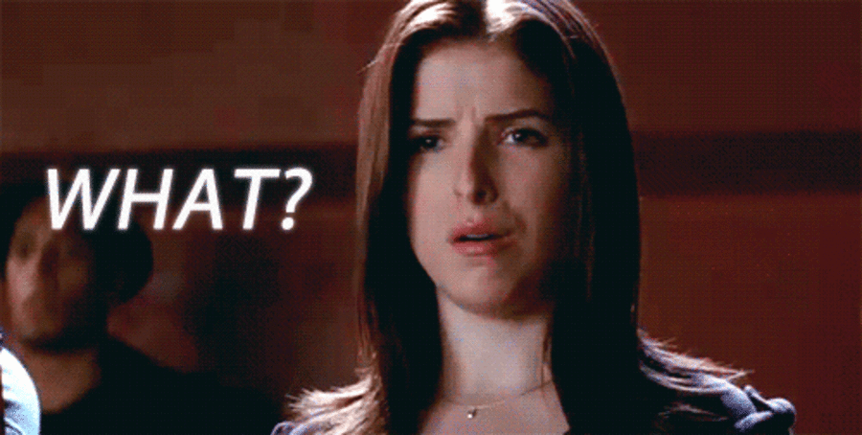

Slide 7
2.
Prinsip - Prinsip Komunikasi Non Verbal
Let’s start with the first set of slides

Slide 8
1. Mendukung atau Menggantikan Komunikasi Verbal
Nonverbal mengulangi pesan verbal.
E.g: Mengatakan “Ya” dan menganggukan kepala.
Nonverbal mempertegas verbal.
E.g: “Saya benci dengan pembohong” (penekanan di kata ‘benci)
Nonverbal melengkapi / menambahkan pada kata.
E.g: “Aku kangen” (dengan emoji peluk)
Perilaku non verbal dapat bertentangan dengan pesan verbal.
E.g: “Gak ada yang salah! (nadanya bermusuhan)
Menggantikan komunikasi verbal dengan nonverbal.
E.g: Mengernyitkan kening saat tidak setuju

Slide 9
2. Mengatur Interaksi - Mengatur percakapan dengan komunikasi non verbal → tahu giliran bicara (diatur secara non verbal) 3. Membentuk Makna Tingkat Hubungan - Non verbal > kuat daripada verbal dalam menyampaikan makna tingkat hubungan; Menyampaikan 3 dimensi makna tingkat hubungan
Responsif | Menggunakan respon kontak mata, ekspresi wajah, dan postur tubuh untuk mengindikasikan ketertarikan | Respon dalam proses komunikasi
Kesukaan | Kelompok orang yang saling menyukai akan terlihat bersama dan saling menebar senyum yang menunjukan perasaan positif | SIKAP dalam hubungan
Kekuasaan | Menggunakan perilaku nonverbal untuk menyatakan dominasi, ekspresi keseganan, dan menegosiasikan status dan pengaruh | WHO’S THE BOSS

Slide 10
4. Mencerminkan nilai budaya- Kebanyakan perilaku nonverbal tidak bersifat insting, dipelajari dalam proses sosialisasi (Salim, Membungkuk) 5. Ada sama dan beda dengan komunikasi verbal
Sama | Sama – sama simbol → ambigu, abstrak, sewenang – wenang Ada aturan Terikat budaya Bisa sengaja/tidak
Beda | Nonverbal dianggap lebih jujur Nonverbal banyak salurannya Nonverbal tidak terputus

Slide 11
4.
Jenis Komunikasi Non Verbal
Let’s start with the first set of slides

Slide 12
Tubuh
Kinesika – posisi tubuh dan gerakan tubuh, termasuk wajah
Penampilan – tampilan fisik
Jarak
Zona intim (0-45,72 cm)
Zona pribadi (45,72 cm – 121,92 cm)
Zona sosial (121,92 cm – 304,8 cm)
Zona publik (304,8 cm – tidak terbatas)
Wilayah tubuh (ruang pribadi)
Wilayah publik (bebas dimasuki dan ditinggalkan orang → kadang ada syarat)
Wilayah rumah (bebas untuk pemilik)
Wilayah interaksi (tempat pertemuan, komunikasi informal)
Wajah
Bentuk ekspresi emosi
Mata
Atau Okulesis – durasi, arah pandangan, kualitas perilaku mata (berbinar)
Sentuhan
Atau Haptics
Keheningan
Dipengaruhi durasi, hubungan, situasi, dan kelayakan waktu
Aroma
Meningkatkan
Daya tarik
Indera perasa
Ingatan
Menciptakan
Identitas
Artefak
Benda apa saja yang dihasilkan oleh kecerdasan manusia
Waktu
Penggunaannya
Monokronik – Disiplin waktu
Polikronik – Santai
Parabahasa
Bagaimana pesan diucapkan – intonasi, nada, kecepatan

Slide 13
Pengayaan
Tontonlah video klip yang Anda sukai lalu berikan analisis pesan non verbal yang muncul!
Analisislah kedua iklan ini, lalu buat kesimpulan tentang pesan yang disampaikan!

